Slide 1

第十五章（4）磁场对载流导体的作用

Slide 2
复 习
1、磁场的高斯定理:
磁场为无源场
2、安培环路定理:
3、常用的磁场分布:
磁场为有旋场
无限长载流直线：
无限长直螺线管磁场：

Slide 3
专题
磁场对载流导体的作用

Slide 4
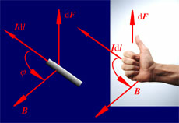
一、安培定律:
磁场对载流导线的作用力称为安培力。由实验知：
电流元 在磁场 中的受到的磁力为 ：
大小:
方向:
矢量式：
— 安培定律
对于长为L 的载流导线所受到的安培力，则有:

Slide 5
例题1 求半圆在均匀磁场中所受的磁场力。
解 取电流元如图，由安培力公式:
大小:
方向：如图。
由对称性:
方向沿 y 轴正向.
结论：半圆形导线上的磁场力等于A、B 间载有同样电流的直导线所受的力。
推论：与均匀磁场垂直的平面内任意形状的载流导线受的力：
方向：垂直 向上。
若为闭合电流，则受力为零。
化曲为直
注意
本推论仅对均匀磁场适用。

Slide 6
例题2 载有电流 I₁ 的长直导线边有一与之共面的载有电流为I₂ 的三角形导线，求 I₁ 作用于三角形各个边上的磁场力？
解：电流I₁ 在三角形区域产生的磁场为：
方向：
1）AB 边:
故:
2）BC边:
取微元

Slide 7
3）AC边:
取微元
则:
I₁
AC上各电流元受力方向一致。
合力是否为零?是否与上题结论矛盾?

Slide 8
解题步骤:
2) 分析对称性，简化计算过程。
3) 积分。

Slide 9
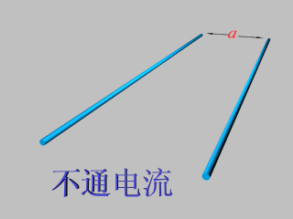
例题3 平行无限长载流直导线间的相互作用力。
解 两平行长直载流导线间的相互作用力：
同理得:
单位长度上的受力为:
方向相反。
注意
1）I₁ 与I₂ 同向时，两电流互相吸引。
2）I₁ 与I₂ 反向时，两电流互相排斥。

Slide 10
电流强度的单位 ─ 安培的定义：
安培定义为：真空中相距 1m 的两无限长平行载流直导线，
当通以相同的电流 I ，单位长度上的作用力
为 N 时，则所通电流规定为1A 。

Slide 11
二、磁场对平面载流线圈的作用
1、均匀磁场中矩形线圈

Slide 12
磁场对线圈 abcd 产生的磁力矩为：
方向: 。
3）磁矩:
— 线圈的磁矩
表示线圈性质的物理量
方向： 与电流的绕向满足右手定则。
可证明，它适用于在均匀磁场中的任意形状的平面载流线圈。

Slide 13
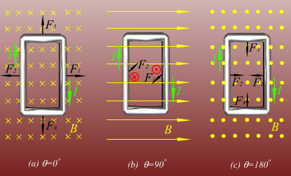
讨论
1、θ=π/ 2 时, M = m B，M 为最大值。
2、θ= 0 时, M = 0, 稳定的平衡状态。
3、θ=π时, 不稳定的平衡状态。
总结：位于均匀磁场中的平面载流线圈：
1）所受的磁场力合力为零。
2）但受到磁力矩的作用。它总是要使线圈转到其磁矩
与 同向的平衡状态。

Slide 14
[例4] 已知半径为R 的半圆形闭合线圈，其上通电流为I , 放在
均匀磁场中。求线圈所受的力矩。
解:
方向:
方向向下。
注意: 力矩的方向与转动方向不同。

Slide 15
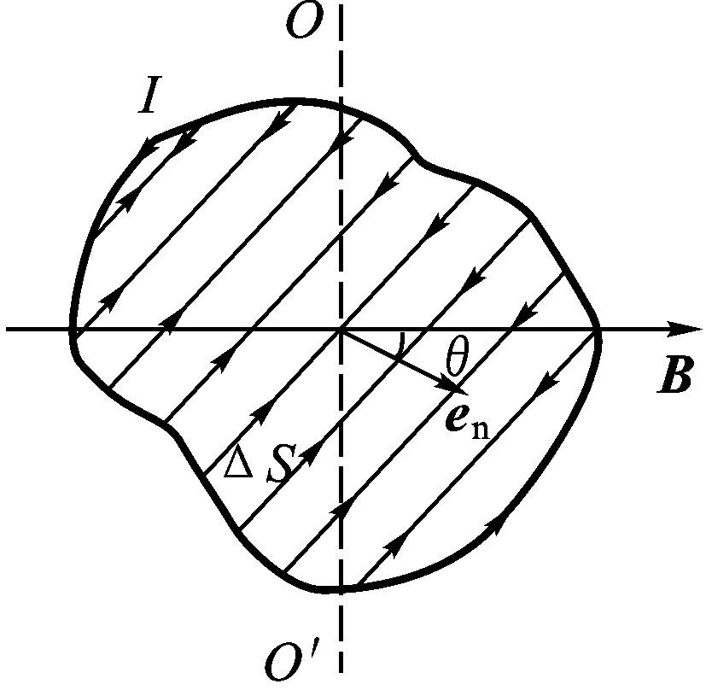
2、均匀磁场中的任意平面线圈
设均匀磁场中任意平面线圈中的电流为I，法线方向单位矢量为 。
设任意平面线圈是由许多电流均为I 的平行小矩形线圈组成。而每两个相邻小线圈公共边上的电流方向相反。这样把所有小矩形线圈合起来与原来的载流线圈等效。
每个小矩形线圈的受到的磁力矩为
所有小矩形线圈的法线方向与原线圈的法线方向相同。
原线圈受到的磁力矩等于所有小矩形线圈受到的磁力矩的矢量和

Slide 16
3、非均匀磁场中的平面线圈
对于非均匀磁场中的任意形状的平面载流线圈，可以设想用两组相互垂直的平行线把线圈划分成许多小矩形线圈。
它们中的电流为原线圈中的电流 I，这些小矩形线圈合起来和原线圈等效，且每个小矩形线圈的法线方向与原线圈的法线方向相同。
矩形面元处的磁感应强度可以认为是均匀的。
小矩形线圈受到的磁矩
原线圈受到的磁力矩

Slide 17
4、磁力矩的功
当载流线圈在磁场中转动时，磁力矩将对线圈作功。
当线圈转过 时，即 与 的夹角增加 时，磁力（矩）作负功，即
当夹角由初始位置θ ₁转到θ ₂，磁力矩的功为
恒定电流的线圈在磁场中转动过程中磁力矩所作的功等于线圈中电流与穿过线圈的磁通量的增量之积。

Slide 18
例题5 一平面圆盘，半径为R，面电荷密度为σ，圆盘在磁场中绕其轴线AA ′以角速度ω 转动， 垂直转轴AA′，试证明圆盘所受磁力矩的大小为：
解 取r 处宽为d r 的圆环，带电量为:
旋转时形成的电流：
圆电流的磁矩：
则磁力矩：
方向:竖直向上。
方向:

Slide 19
例题6 一半径为 R 的圆载流线圈，电流为I₁，另一通有电流I₂的无限长直导线，与圆线圈平面垂直，且与圆线圈相切。设圆线圈可绕 y 轴转动，1）试求圆线圈在图示位置时所受到的磁力矩； 2）圆线圈将怎样运动？ 3）若长直载流导线I₂ 改放在圆线圈中心位置，圆线圈受磁力矩为多大？
解 1）在 p 点处取 ，I₂ 在此处产生的磁感应强度 。
方向如图。
方向: 。
dF 对O y 的力矩：
方向:竖直向下。

Slide 20
则整个线圈所受的磁力矩：
方向:竖直向下。
2）若俯视线圈沿顺时针转动到与
I ₂ 共面的位置达到平衡。
3）
∴ F = 0 M = 0 ，线圈不动。

Slide 21
例题7 一线圈由半径为 0.2 m的1/4圆弧和相互垂直的二直线组成，通以电流2 A，把它放在磁感应强度为0.5 T 的均匀磁场中求：1）线圈平面与磁场垂直时，圆弧AC所受的磁力。2）线圈平面与磁场成 60°角时，线圈所受的磁力矩。
解 1） 圆弧AC 所受的磁力：均匀磁场中AC所受的磁力与通有相同电流的直线所受的磁力相等，故有
方向：与AC直线垂直，与OC夹角45°。
2） 磁力矩：线圈的磁矩为
线圈平面与 成60°角，则 与 成30°角
方向：力矩将驱使线圈法线转向与B平行 。

Slide 22

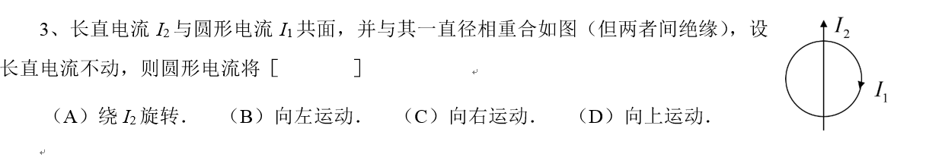
单选题
3分
A
B
C
D
提交

Slide 23
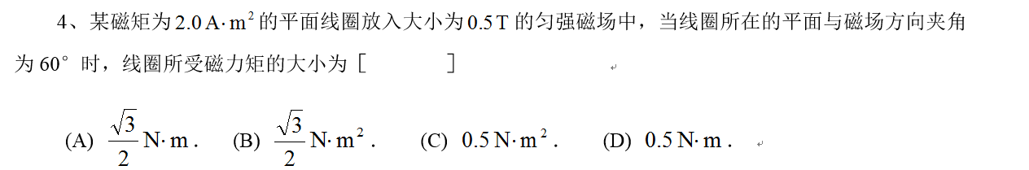
单选题
3分
A
B
C
D
提交

Slide 24
以上是载流导体在磁场中受力的计算方法

Slide 25
小 结
1、安培力公式:
电流元受的磁力：
线电流受的磁力：
2、磁矩的定义:
3、磁力矩:
作业: 13 – 15、17、18、27

